Slide 1

PROYECT END
CAPSTONE

Slide 2
INTRODUCCION
En este Proyecto se realizó el análisis de dos ciudades, los cuales fueron Manhattan y Bronx.
La finalidad de este análisis es realizar la segmentación de Manhattan y Bronx usando los lugares más comunes dados por API FourSquare.
Con la segmentación y Cluster se podrá evidenciar fácilmente las similitudes y diferencias de las dos ciudades.
Al finalizar se podrá evidenciar que ciudad ofrece mejores estilos de vida tranquila para vivir familias con hijos.

Slide 3
DATA
Se uso la base de datos de New York , https://cf-courses-data.s3.us.cloud-object-storage.appdomain.cloud/IBMDeveloperSkillsNetwork-DS0701EN-SkillsNetwork/labs/newyork_data.json, para obtener los barrios y sus características.
Se utilizó la herramienta Foursquare API para explorar y tomar los datos de los lugares más frecuentados en estas dos ciudades.

Slide 4
METODOLOGIA
Se uso K-means Clustering para segmentar los barrios.
Con K-means Clustering se obtienen fácilmente las características de los barrios para realizar su comparación.
Teniendo el resultado que nos ofrece esta herramienta se procede finalmente a realizar una conclusión de su similitudes y diferencias entre estas dos ciudades.

Slide 5
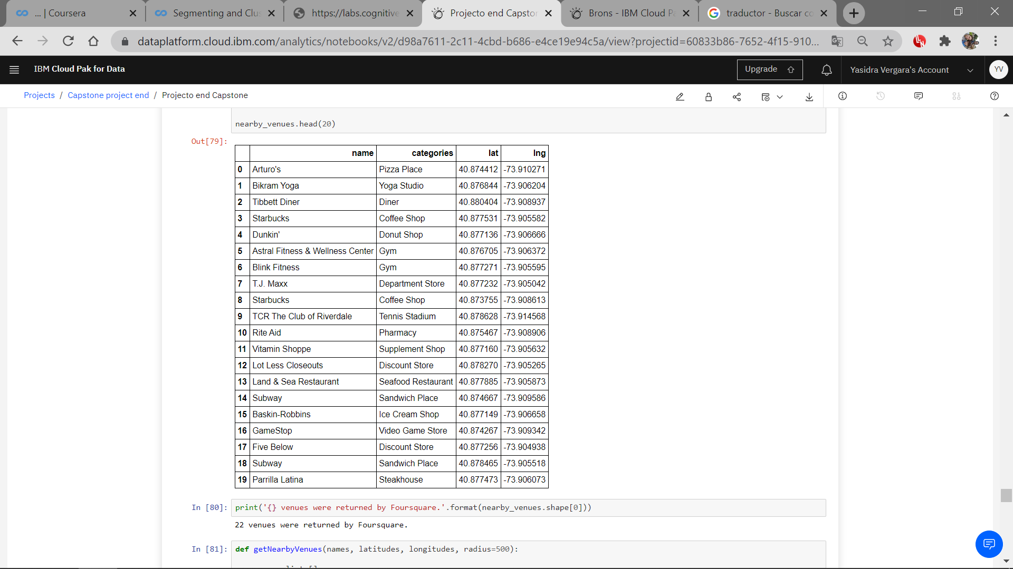
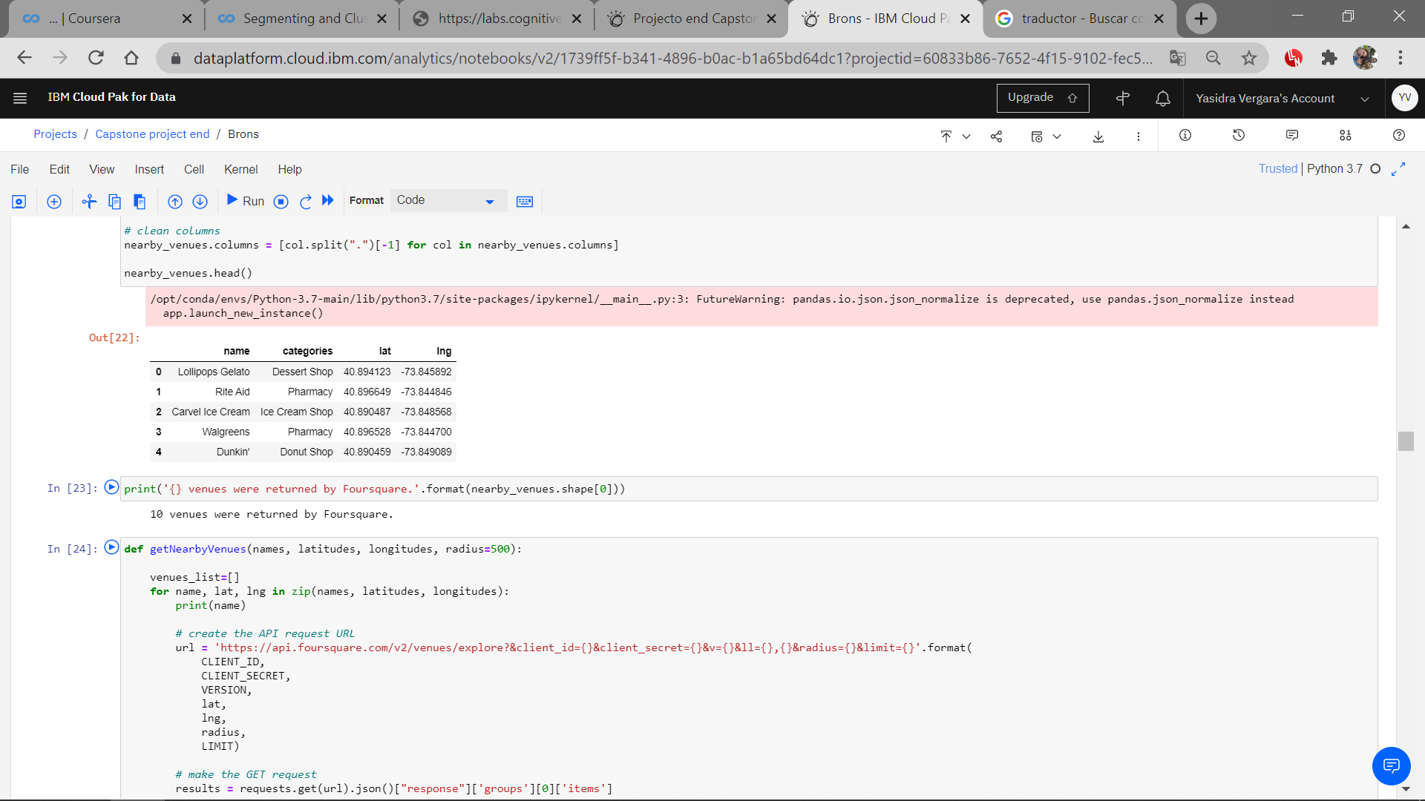
LUGARES DADOS POR FOURSQUARE MANHATTAN vs BRONX

Slide 6
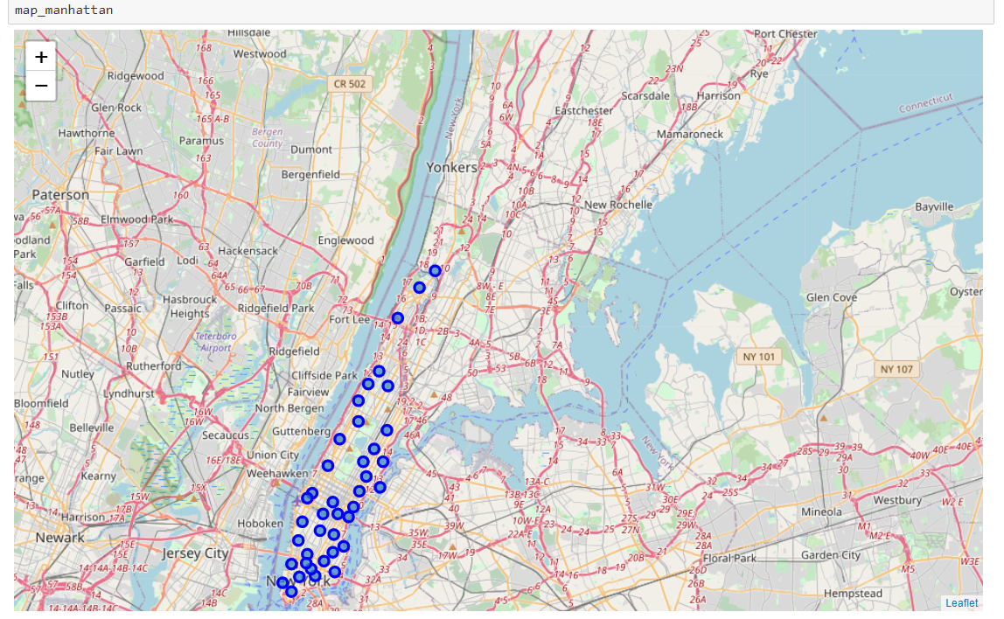
MAPA MANHATTAN

Slide 7
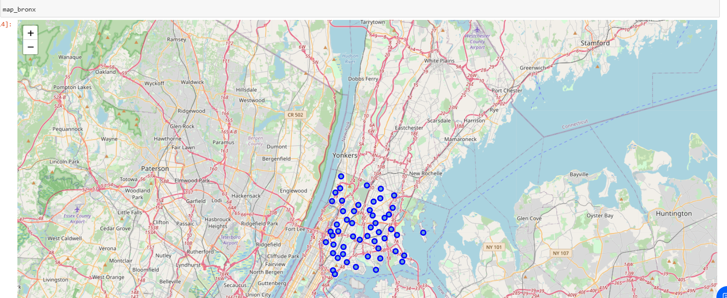
MAPA BRONX

Slide 8
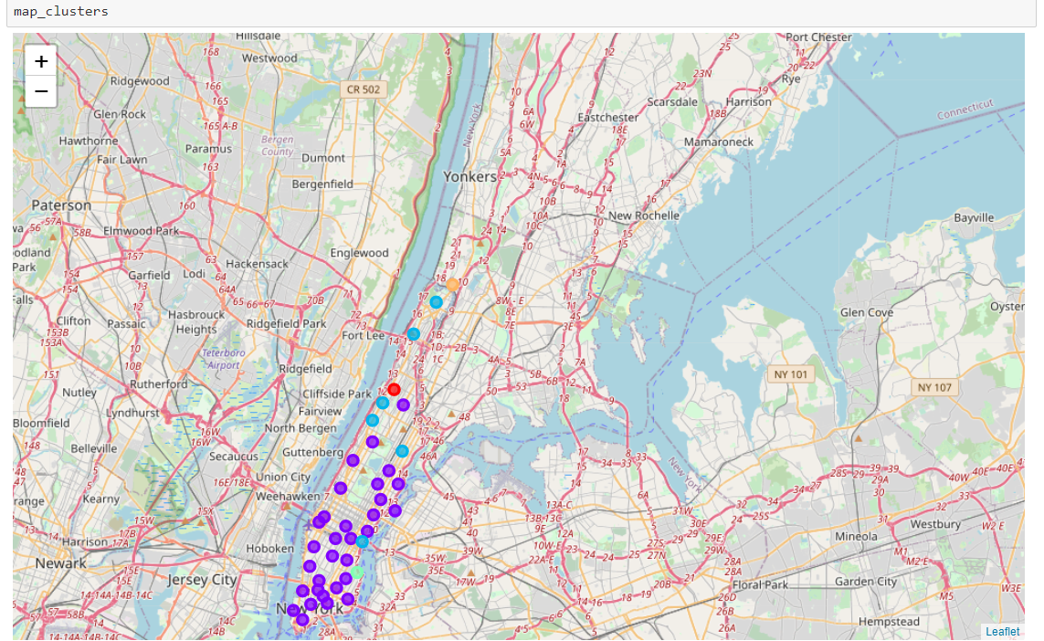
MAPA CLUSTERS MANHATTAN

Slide 9
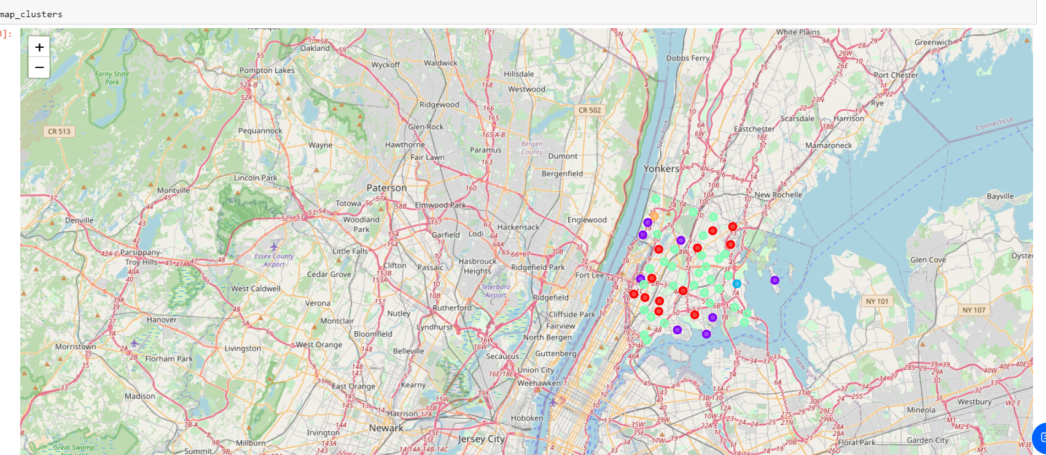
MAPA CLUSTERS BRONX

Slide 10
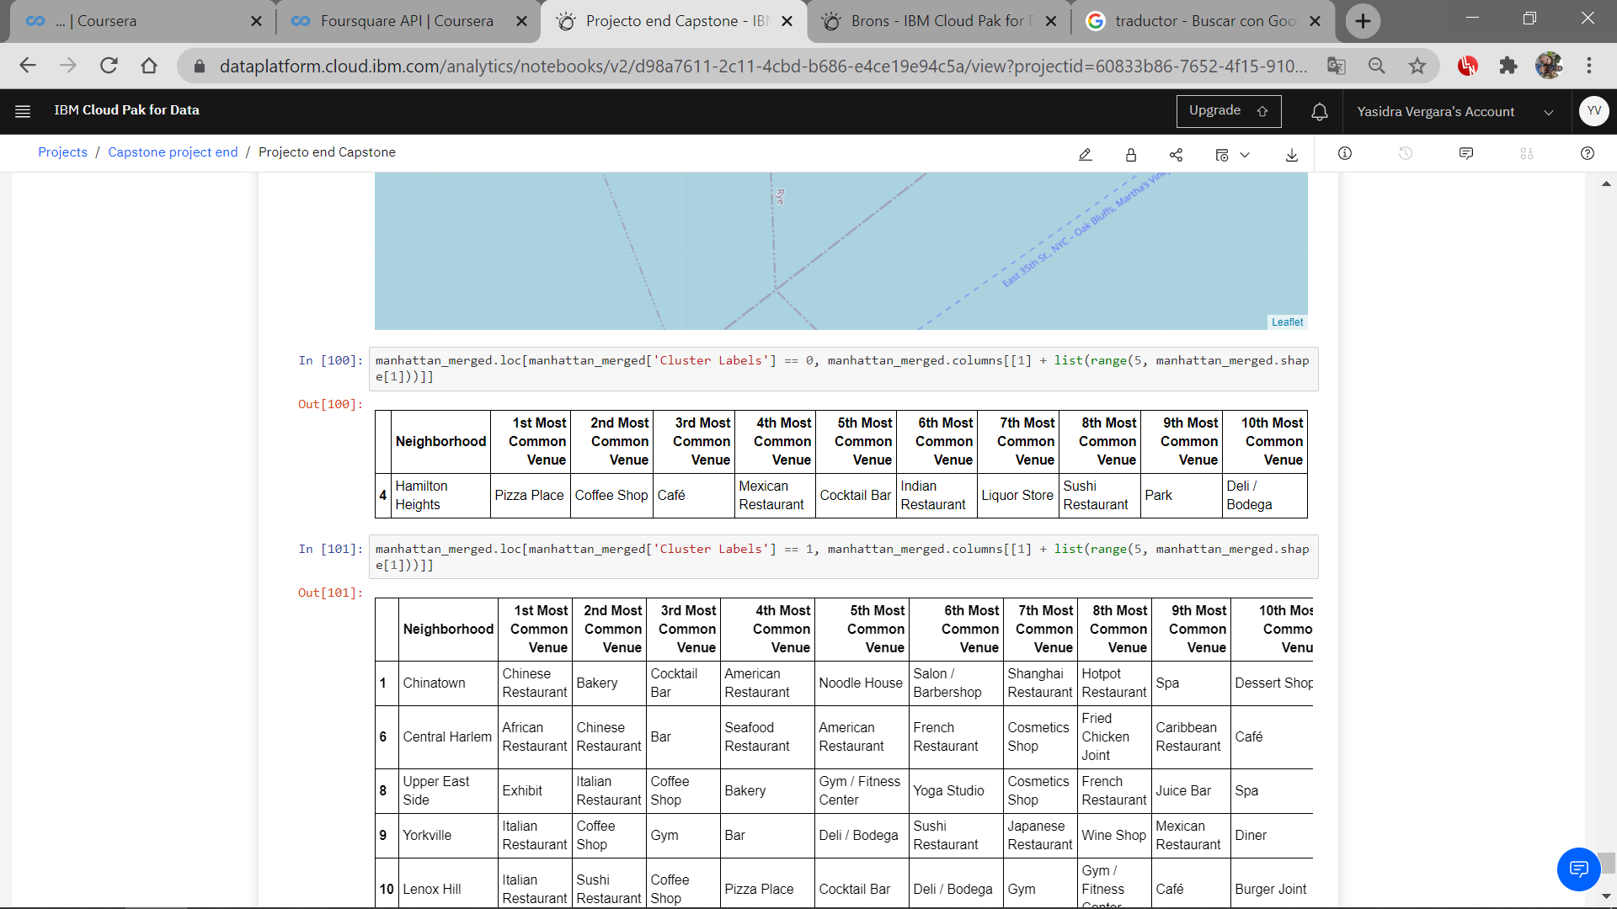
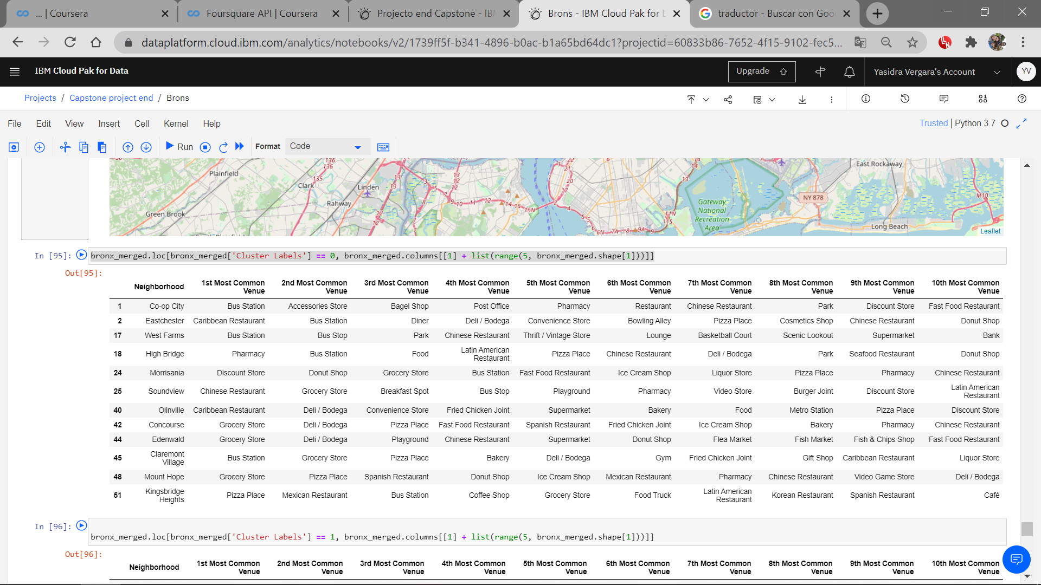
DETALLE DE LOS CLUSTER
MANHATTAN
BRONX

Slide 11
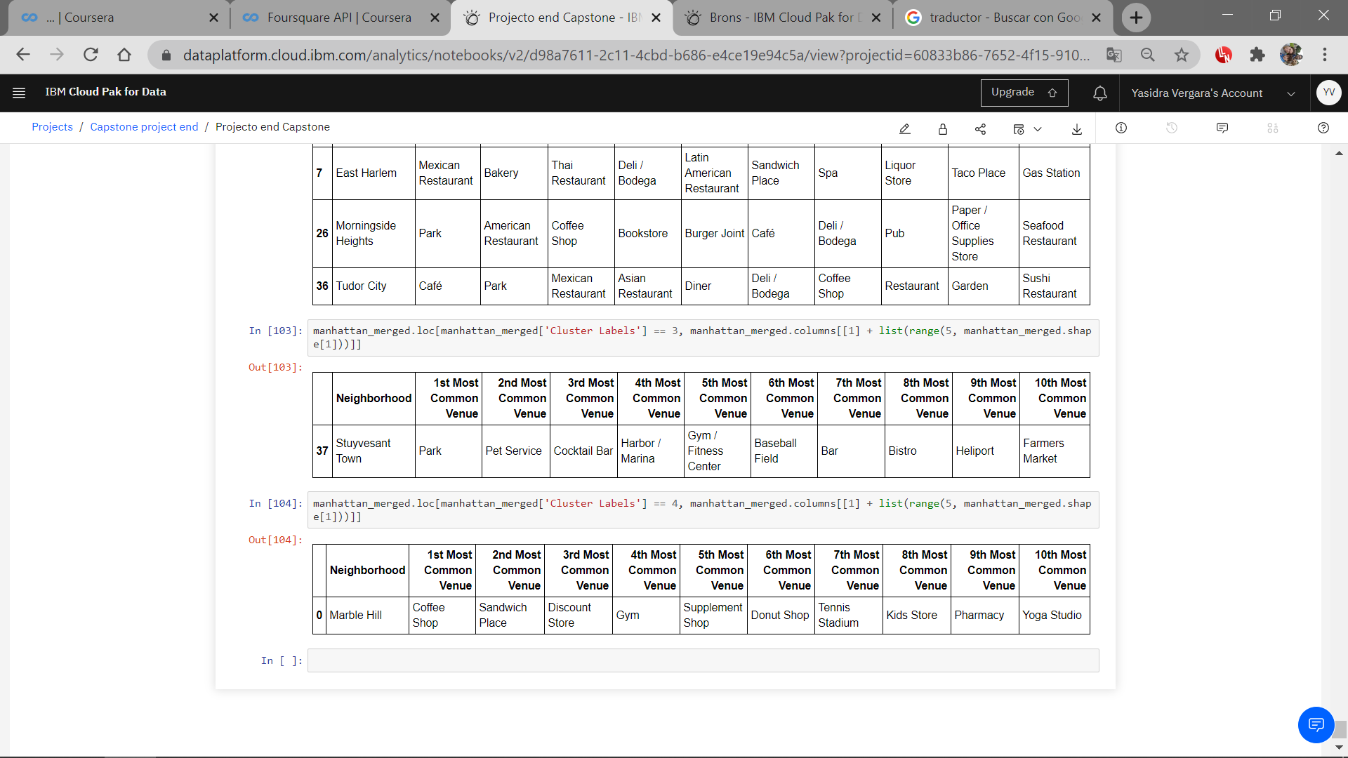
MANHATTAN

Slide 12
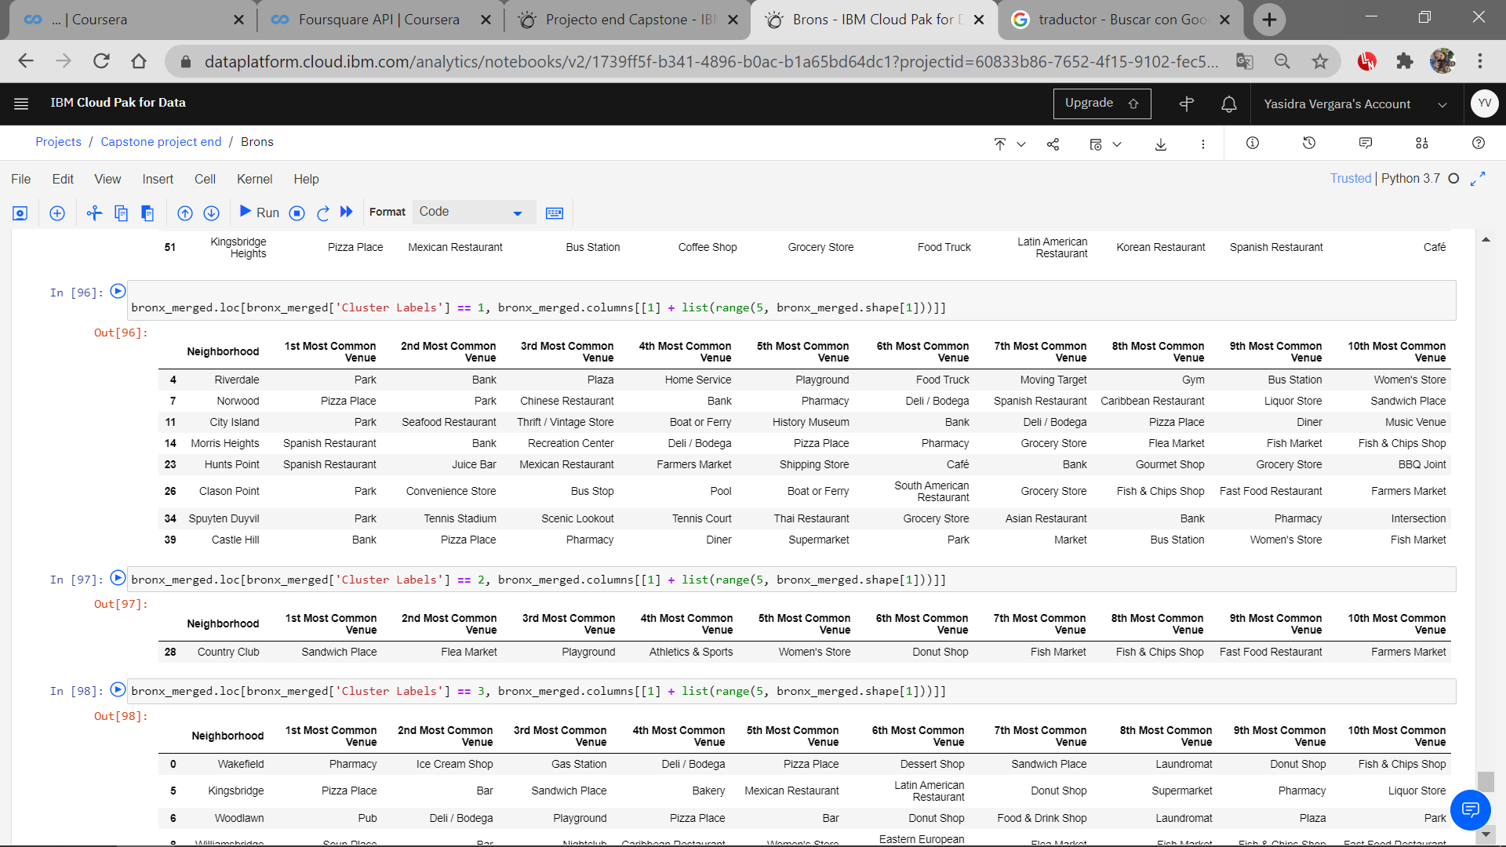
BRONX

Slide 13
CONCLUSIONES
La herramienta Foursquare API me arrojo el doble de lugares en Manhattan que en Bronx, por lo tanto, se puede concluir primeramente que la personas en Manhattan son mas activas en visitar sitios que en Bronx.
En el primer Cluster don de se comparan Manhattan y Bronx, se evidencia que en Manhattan son mas dados a la diversión, a salidas de entretenimiento.
La mayoría de los barrios de Bronx les gusta visitar los parques.
También se puede concluir que las dos ciudades poco le interesa el gym.
Finalmente concluyo que la vida en Bronx es mas tranquila para vivir en familia.

